Slide 1
Решение задач по статистическому моделированию
Моделирование систем

Slide 2
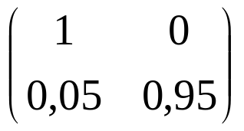
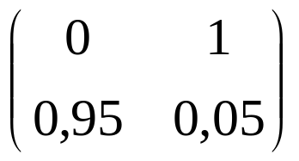
1. Смоделировать процесс обращения к спутниковой связи, если вероятность обращения Р=0,05.
Решение. Возьмем сл. в. ξ с рядом распределения
, где 1 – обращаемся, 0 – нет.
Для оптимальности алгоритма лучше использовать этот ряд в виде
Дальше моделируем по th. 1:
If γ< 0,95 then ξ =0 else ξ =1.

Slide 3
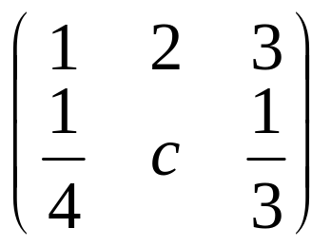
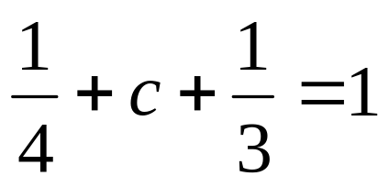
Смоделировать случайную величину ξ, заданную рядом распределения
ξ :
Решение. Здесь сумма вероятностей равна единице, т.е.
, откуда с=5/12, при этом 1/4 = 3/12, 1/3 = 4/12.
0
3/12
8/12
1
Алгоритм:
If γ< 3/12 then ξ =1 else if γ< 8/12 then ξ =2 else ξ =3.

Slide 4
Производится залп из трех орудий по некоторому объекту. Вероятность попадания в объект из каждого орудия равна 0,8. Смоделировать случайную величину ξ – число попаданий по объекту.
Решение. Это биномиальное распределение. Его можно смоделировать, связав с каждым орудием свою случайную величину γ – всего их будет 3. Возможные варианты попаданий: 0, 1, 2, 3.
Проверив по th.1 γ1<0,8, получим, попало или нет первое орудие,
Проверяем γ2<0,8 – попало второе. Если >, то не попало. Аналогично третье орудие проверяем по γ3<0,8. Сколько раз выполнилось условие γ<0,8, столько и было попаданий.

Slide 5
В среднем по 25% договоров страховая компания выплачивает страховую сумму. Смоделировать случайную величину ξ - число договоров из пяти, связанных с выплатой страховой суммы.
Решение.
В этой задаче надо найти вероятность выплаты страховой суммы – это 25%, или 0,25.
В остальном задача не отличается от предыдущей. Надо только взять 5 сл.в. γ.

Slide 6
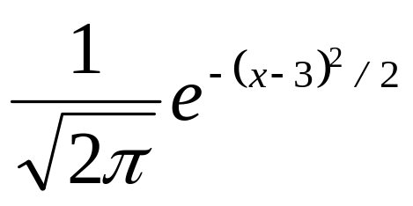
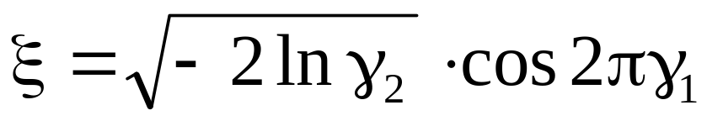
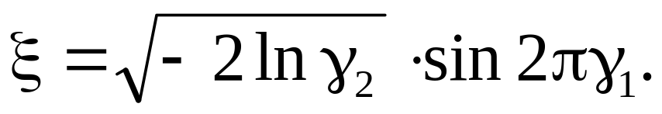
Смоделировать случайную величину ξ с заданной плотностью распределения: fξ(x)=
Решение. Это плотность нормально распределенной сл.в. с мат. ожиданием 3 и дисперсией 1, т.е. ξ ~ N(3; 1).
Надо привести эту сл. величину к ξ0 ~ N(0; 1). Это значит ξ - 3= ξ0.
Отсюда ξ = ξ0 +3. Для ξ0 формулы моделирования известны:
или

Slide 7
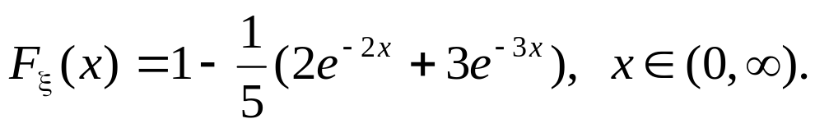
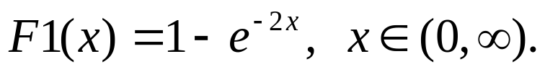
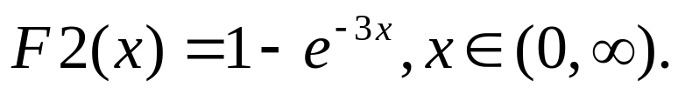
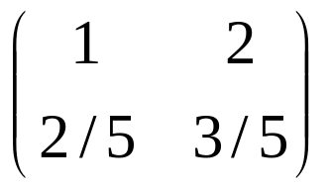
Смоделировать случайную величину ξ с заданной функцией распределения:
Решение. Здесь ф.р. есть суперпозиция двух ф.р.
;
Соответственно с1=2/5, с2=3/5.
В соответствии с принципом суперпозиции сначала моделируем сл.в. η с рядом распределения
if γ1< 2/5 then η=1 else η=2, или, учитывая, что для моделирования ξ с экспоненциальным законом используется формула ξ= -(1/λ)lnγ, получим следующий алгоритм
if γ1< 2/5 then ξ = - (1/2)lnγ2 else ξ =-(1/3)lnγ2.

Slide 8
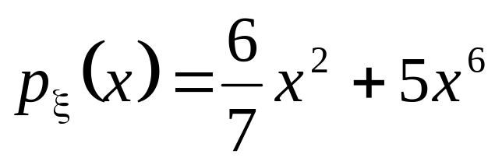
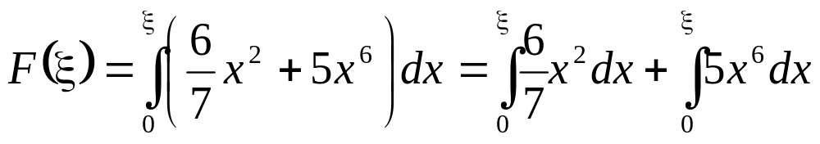
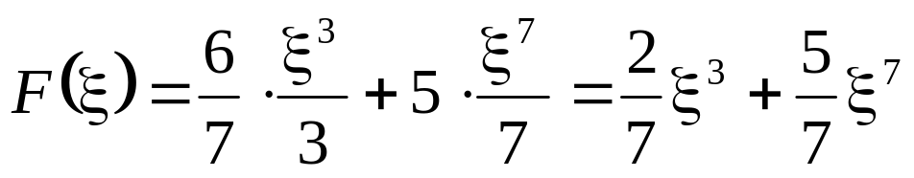

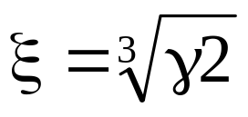

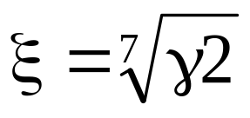
Смоделировать случайную величину ξ, распределенную с плотностью на (0,1).
Решение. Дана плотность, однако сумма говорит о том, что это суперпозиция. Чтобы воспользоваться th. о суперпозиции, надо от плотности перейти к ф.р., т.е. проинтегрировать.
, или
Теперь видно, что сумма коэффициентов равна 1 – можно воспользоваться th. О суперпозиции.
Здесь с1=2/7, с2=5\7
if γ1< 2/7 then
else .

Slide 9
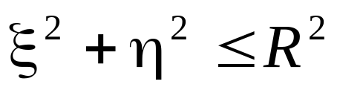
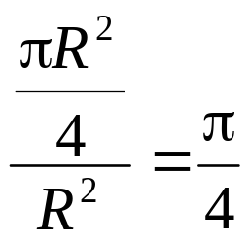
Смоделировать сл.т. Q, равномерно распределенную в четверти круга радиуса R (1-ый квадрант).
Решение. Проще всего решить задачу методом отбора. Поместим четверть круга в квадрат радиуса R так, чтобы центр круга был в левом нижнем углу.
Смоделируем сл.т. Q(ξ,η), равномерно распределенную в квадрате:
ξ=R γ1 η= R γ2
R
0
R
Проверим, попала ли точка Q(ξ,η) в четверть круга
Эффективность =

